Slide 1


Slide 2
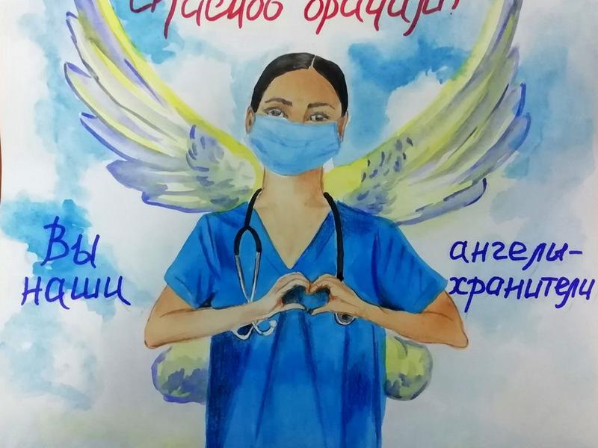
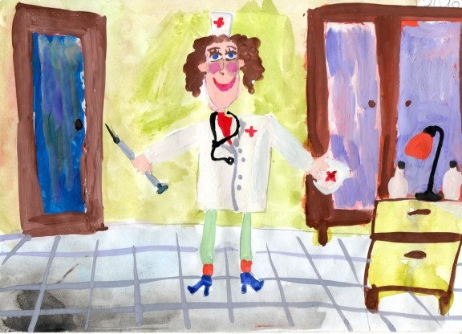
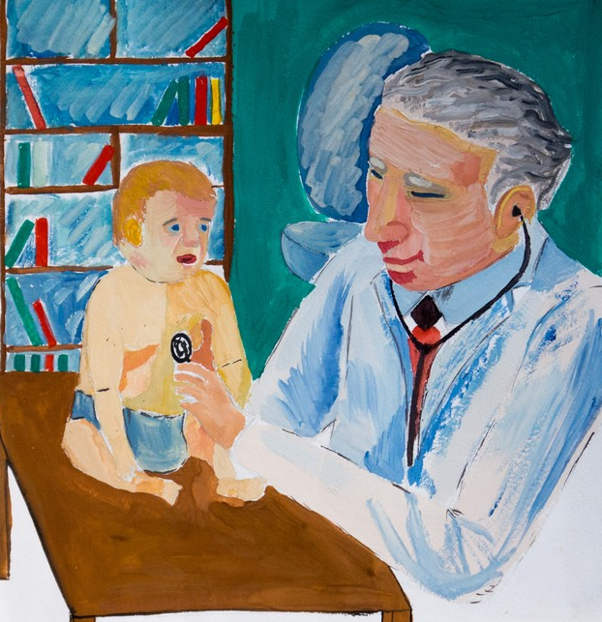
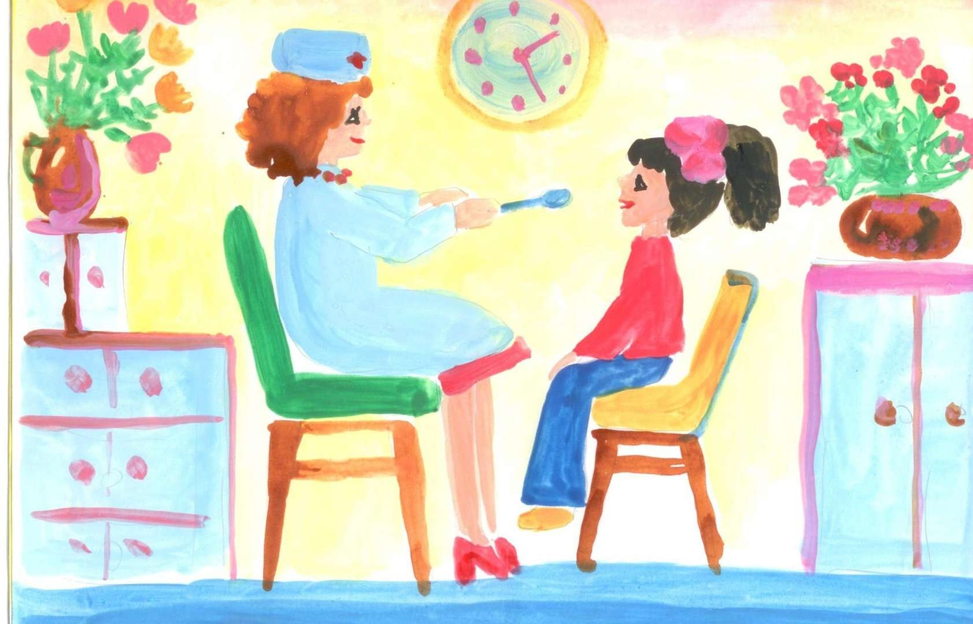
Искусство врачевания известно с незапамятных времен. Знахари, лекари, костоправы, целители, доктора, врачи - все они помогали человеку в борьбе с недугами. Недаром профессия медика признана одной из древнейших, и, вне всякого сомнения, полезнейшей. Вся жизнь человека тесно связана с добрым доктором. Даже в этот мир мы приходим под наблюдением врача, а если случается беда - приходит болезнь, человек в белом халате становится порой главной опорой

Slide 3
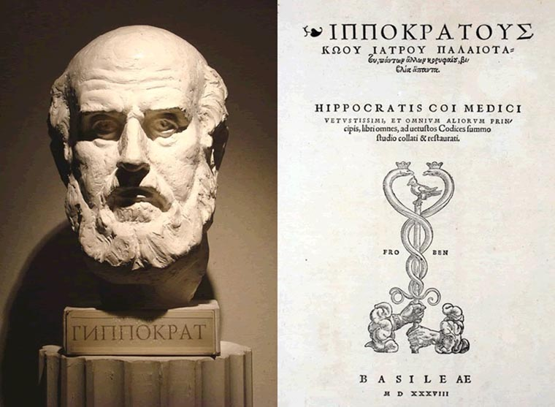
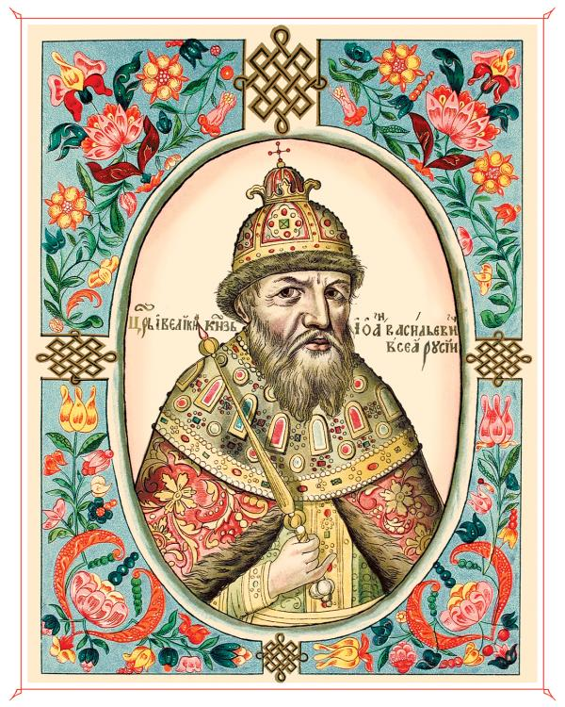
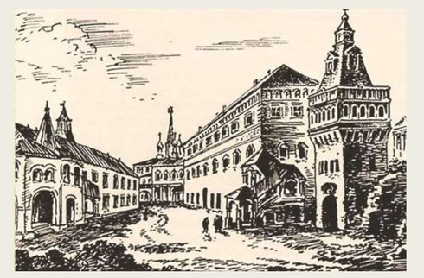
История становления медицины
Во всем мире «отцом медицины» считается древнегреческий целитель и врач, философ и писатель – Гиппократ. О развитии медицины в средневековой России можно судить по лечебникам того времени. В них описываются операции черепосверления, чревосечения, ампутации. Центрами врачевания в провинциях служили монастырские лечебницы. До наших дней сохранились больничные палаты, выстроенные в XVII веке в Троице-Сергиевом, Кирилло-Белозерском, Новодевичьем и других крупных монастырях Русского государства. С приездом в Москву в 1581 г. английского доктора Роберта Джейкоба (прозванного на русский лад Романом Елизаровым) при дворе Ивана Грозного была учреждена Государева аптека, которая обслуживала членов его семьи. После Смутного времени появилось первое государственное медицинское учреждение — Аптекарский приказ. Восточные славяне из Речи Посполитой и великого княжества Литовского имели возможность обучаться медицине в лучших университетах Европы.

Slide 4
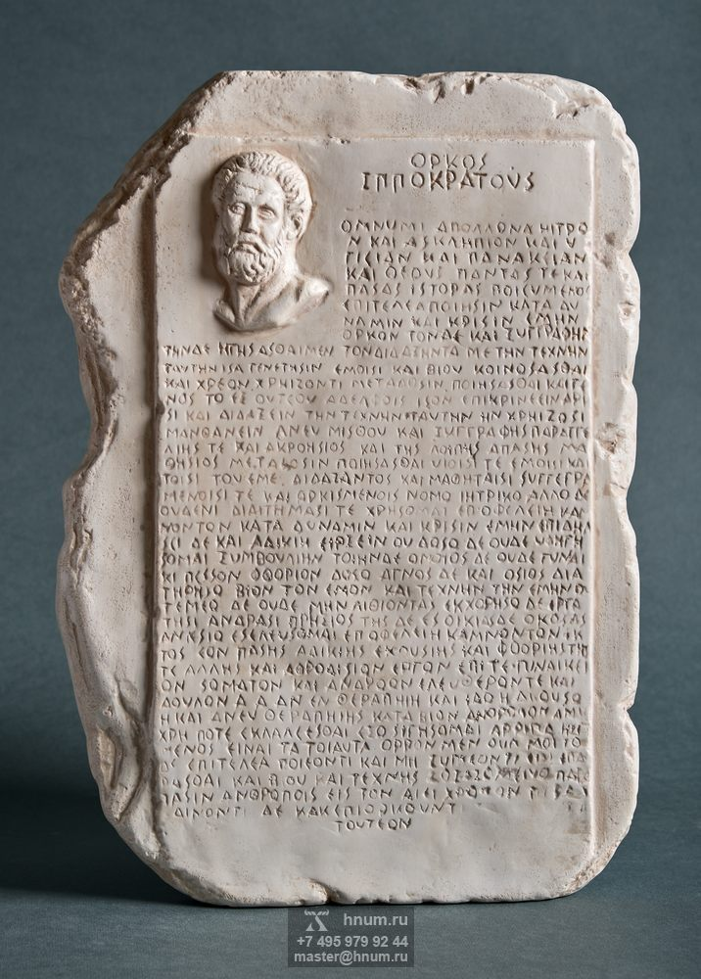
Что такое клятва Гиппократа?
В переводе на русский язык оригинальный текст «Клятвы» выглядит сложным. Поэтому его немного изменили — взяли у Гиппократа основные положения и добавили еще несколько пунктов. Получился текст, который произносит КАЖДЫЙ выпускник медицинских учреждений. Будь то вуз, техникум или училище. Называется кодекс «Клятва российского врача».
«Получая высокое звание врача и приступая к профессиональной деятельности, я торжественно клянусь:
Честно исполнять свой врачебный долг, посвятить свои знания и умения предупреждению и лечению заболеваний, сохранению и укреплению здоровья человека;
Быть всегда готовым оказать медицинскую помощь, хранить врачебную тайну, внимательно и заботливо относиться к больному, действовать исключительно в его интересах независимо от пола, расы, национальности, языка, происхождения, имущественного и должностного положения, места жительства, отношения к религии, убеждений, принадлежности к общественным объединениям, а также других обстоятельств;
Проявлять высочайшее уважение к жизни человека, никогда не прибегать к осуществлению эвтаназии;
Хранить благодарность и уважение к своим учителям, быть требовательным и справедливым к своим ученикам, способствовать их профессиональному росту;
Доброжелательно относиться к коллегам, обращаться к ним за помощью и советом, если этого требуют интересы больного, и самому никогда не отказывать коллегам в помощи и совете;
Постоянно совершенствовать свое профессиональное мастерство, беречь и развивать благородные традиции медицины».

Slide 5
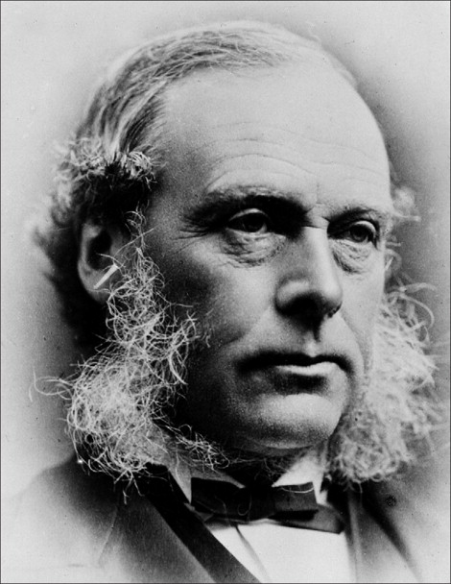
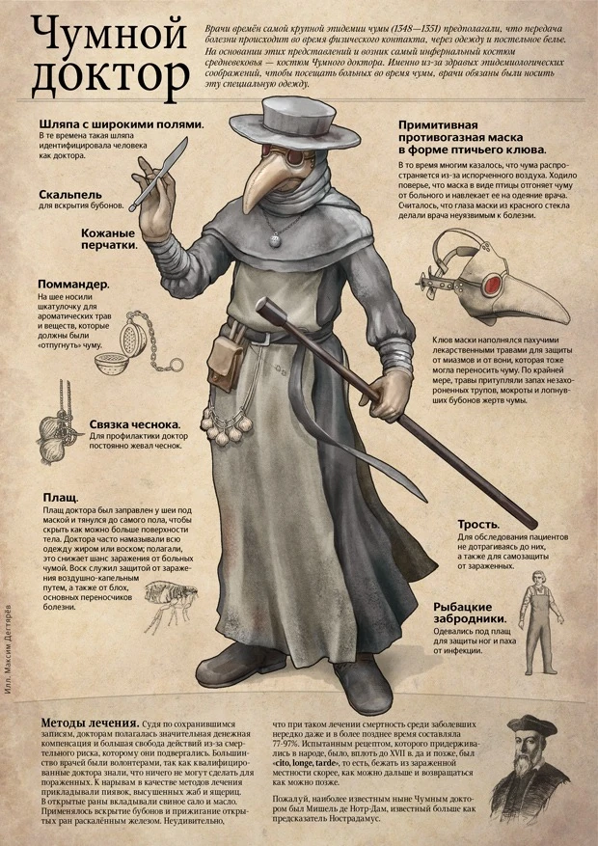
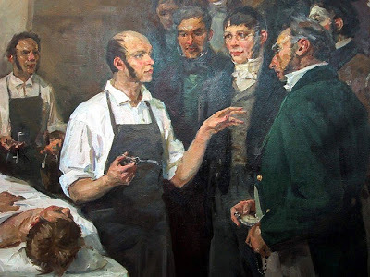
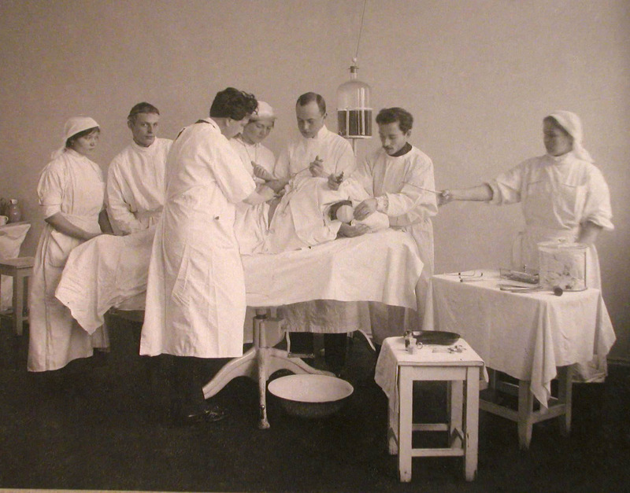
Почему у врачей белые халаты?
Униформа медицинского работника появилась лишь в XIX веке. До этого врачи и сестры милосердия надевали на операцию обычные фартуки и перчатки.
Английский врач Джозеф Листер заявил, что на белом цвете хорошо видна грязь, и каждый врач в целях санитарии должен носить только белый халат.
Так и прижилось. Более того, в том же XIX веке по белому халату судили о профессионализме медика. Грамотным он считался, если во время операции не сильно пачкал кровью униформу.

Slide 6
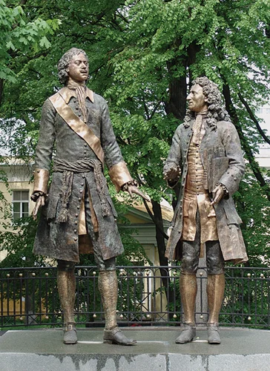
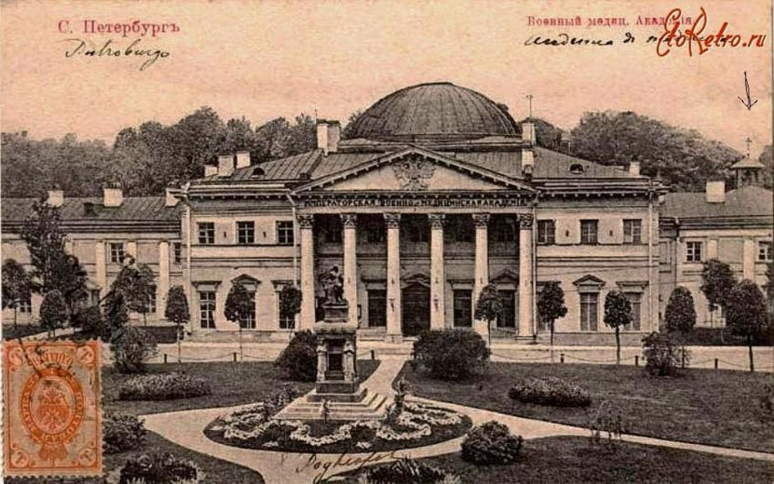
Памятник «Петр Первый и доктор Николай Бидлоо», 2008, скульптор Леонид Баранов, установлен во внутреннем дворе Главного военного клинического госпиталя им. академика Н. Бурденко
При Петре I по инициативе И.Л. Блюментроста была предпринята реформа медицинского дела в России. Вместо Аптекарского приказа была создана Медицинская канцелярия, которая в 1763 году была преобразована в Медицинскую коллегию. В 1707 году Николай Бидлоо, выпускник Лейденского университета, открыл первую в России госпитальную школу. В 1718—1720 годах открылись первые госпитали в Петербурге и Кронштадте. Уже в 1733 году при этих госпиталях также имелись собственные школы. В 1758 году упоминается о госпитальной школе в Барнауле. С момента основания Российской империи государство делало упор на развитии военной медицины. В 1798 году в Петербурге была учреждена Военно-медицинская академия, которую возглавил шотландец Яков Виллие. Сенатским указом от 20 марта 1756 года в Москве были введены должности губернского и городского докторов. Городской доктор имел предоставленную им казенную квартиру и жалованье от доходов города. Он лечил преимущественно лиц купеческого звания, а также магистратских чиновников. Кроме того, он должен был свидетельствовать внезапно умерших и «битых».
Военно-медицинская академия, г. Санкт-Петербург

Slide 7
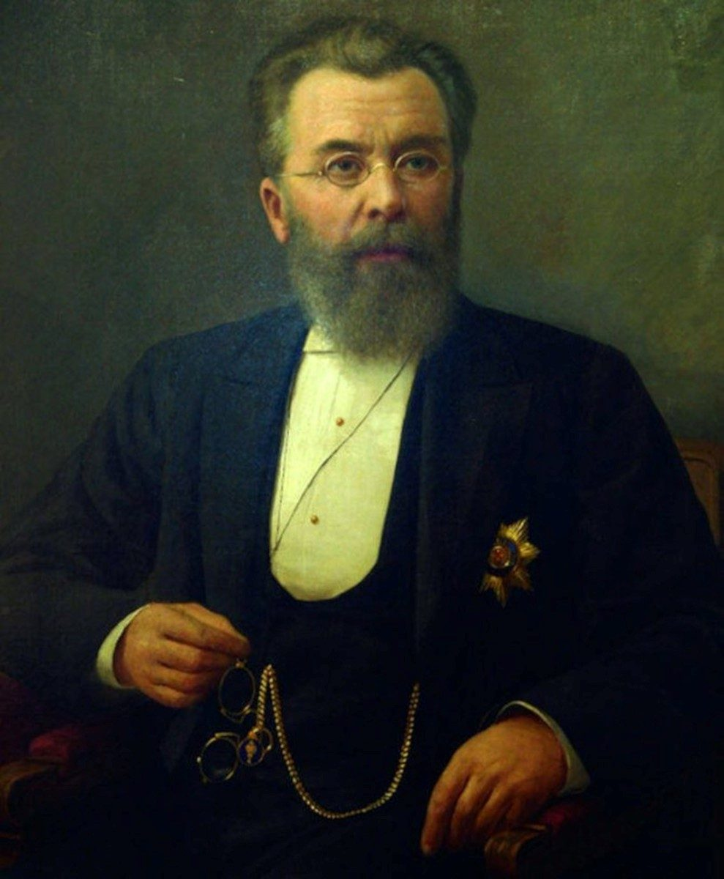
В истории России вписано немало известных имен врачей и целителей, внесших неоценимый вклад в развитие как советской, так и мировой медицины. Многие из них по праву удостоены ежегодной Всероссийской Почетной премии «Призвание».
Николай Васильевич Склифосовский (1836 — 1904) — заслуженный российский профессор, директор Императорского клинического института великой княгини Елены Павловны в Санкт-Петербурге, автор трудов по военно-полевой хирургии и хирургии брюшной полости Врач, способный из чувства профессионального долга по нескольку суток беспрерывно находиться за операционным столом. Таким был Николай Васильевич Склифосовский. Его имя ставили рядом с именем Н.И. Пирогова. Склифосовский разработал многие вопросы хирургического лечения различных заболеваний. Он одним из первых начал оперировать по поводу удаления кисты яичников, чем способствовал развитию в России хирургии брюшной полости. Склифосовский предложил оперативное лечение мозговых грыж, грыж брюшной стенки, рака языка и челюстей, желудка, оперативное удаление камней мочевого пузыря; разработал показания к хирургическому лечению заболевания желчного пузыря, методику операций. Он разработал операции удаления зоба, экстирпации гортани. Особое внимание он уделял брюшной хирургии и одним из первых стал применять гастростомию. Из других выдающихся его нововведений в русской хирургии — применение пузырчатого шва. Николай Васильевич совместно с И.И. Насиловым предложил новый способ соединения длинных трубчатых костей при ложных суставах, который получил название «замка Склифосовского», или «русского замка». Широко пропагандировал методы антисептики и асептики и одним из первых в России ввел оба метода в хирургическую практику

Slide 8
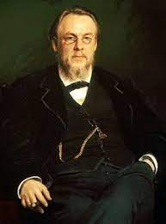
В 1865 году Боткин Сергей Петрович выступил инициатором создания эпидемиологического общества, целью которого была борьба с распространением эпидемических заболеваний. В рамках работы общества Боткин изучал эпидемию чумы, холеры, тифов, натуральной оспы, дифтерии и скарлатины, наблюдая заболевания печени, протекающие с высокой температурой. Сергей Петрович Боткин впервые описал болезнь, которую до него считали желудочно-кишечным катаром с механической задержкой жёлчи. Заболевание это проявлялось не только желтухой, но и увеличением селезёнки, иногда заболеванием почек. Отыскивая причины болезни, он пришёл к выводу, что источником заражения служат загрязнённые пищевые продукты. Этот вид катаральной желтухи отнес к инфекционным болезням, что и было подтверждено в дальнейшем (болезнь Боткина, вирусный гепатит A). Боткин стоял у истоков женского медицинского образования в России. В 1874 году он организовал школу фельдшериц, а в 1876 году — «Женские Сергей Петрович Боткин (1832 - 1889) — русский врач-терапевт и общественный деятель, создал учение об организме как о едином целом, подчиняющемся воле

Slide 9
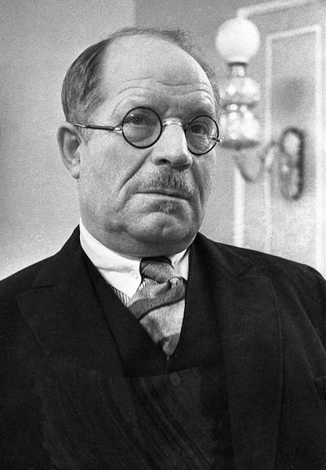
Впервые в полевой хирургии Николай Бурденко применил первичную обработку раны и шов при повреждениях черепа, впоследствии перенеся этот метод в другие разделы хирургии. Он подчёркивал, что при спасении жизни раненых в крупные и особенно артериальные сосуды большую роль играет организация хирургической помощи на месте. Под влиянием работ Пирогова, Николай Нилович тщательно изучал организацию санитарной и противо-эпидемической службы, занимался вопросами военной гигиены, санитарнохимической защиты, профилактики венерических заболеваний. Особенно интересовало Бурденко лечение мозговых опухолей. Проницательными глазами и "умным" ножом Николай Нилович с каждым годом проникал все глубже в мозг человека и добирался до опухолей, которые прежде считались недоступными. Операции на мозге до Бурденко производились редко и насчитывались во всем мире единицами. Советский нейрохирург разработал более простые методы проведения этих операций и тем самым сделал их массовыми. Кроме того, он предложил ряд оригинальных операций, какие до него никогда не производились. Тысячи людей были спасены от смерти и тяжелых болезней благодаря тому, что профессор Бурденко открыл возможность производить операции на твердой оболочке спинного мозга, пересаживать участки нервов, оперировать на самых глубоких и ответственных участках спинного и головного мозга. Николай Нилович Бурденко (1876 - 1946) — русский и советский хирург, организатор здравоохранения, основоположник советской нейрохирургии, главный хирург Красной Армии в 1937—1946 годы

Slide 10
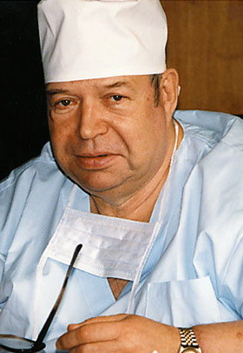
Валерий Иванович Шумаков кардиохирург широкого профиля - один из основоположников отечественной клинической трансплантологии. Он впервые в СССР успешно выполнил пересадку почки (1965 год), пересадку сердца (1988 год), одновременную пересадку сердца, печени и поджелудочной железы, а также двухэтапную пересадку сердца. Является создателем науки об искусственных органах, временно заменяющих нарушенные функции жизненно-важных органов человека (сердца, легких, почки, поджелудочной железы). Основатель научной школы, подготовил более 50 докторов и 120 кандидатов медицинских и биологических наук. Автор трёх научных открытий, более 20 монографий, 450 научных работ, 200 изобретений. C 1994 года был главным редактором журнала «Вестник трансплантологии и искусственных органов» и до конца жизни возглавлял основанную им кафедру «Физика живых систем» Московского физикотехнического института. Валерий Иванович Шумаков (1931 - 2008) — советский и российский врач-трансплантолог, педагог, академик РАН и РАМН

Slide 11
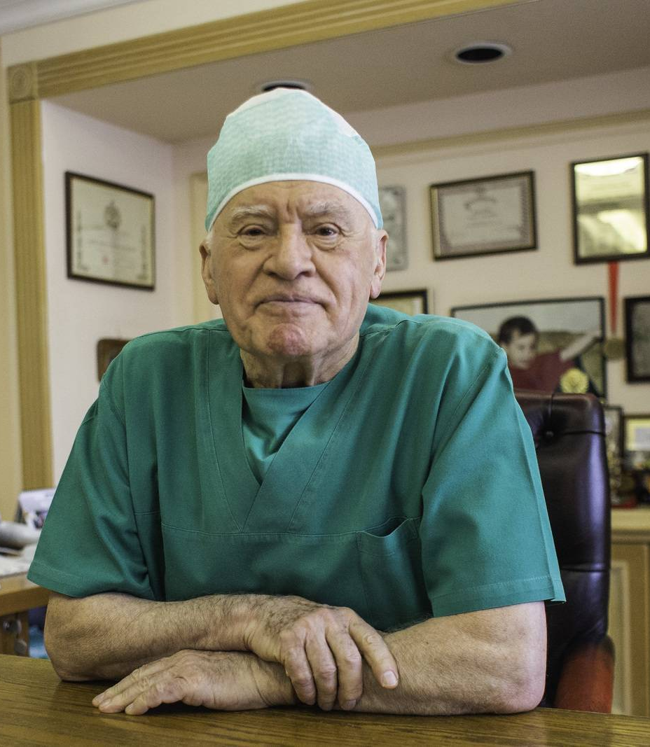
С 1968 года Лео Антонович Бокерия работает в Институте сердечно-сосудистой хирургии имени А.Н.Бакулева сначала в должности старшего научного сотрудника, затем руководителя лаборатории гипербарической оксигенации. Является одним из основоположников хирургического лечения нарушений ритма сердца — новейшего направления клинической медицины. Ещё в 1980 году им было создано первое в стране специализированное отделение тахиаритмий и внедрены в клиническую практику электрофизиологические методы диагностики аритмий. Также им разработаны и внедрены в широкую практику новые операции при синдроме преждевременного возбуждения желудочков, наджелудочковых тахикардиях и жизнеугрожающих желудочковых аритмиях. В своей работе активно использует компьютерные методы в диагностике, моделировании патологии системы кровообращения, газообмена, аритмий. За свою деятельность он провел около 2000 операций на открытом сердце. Одним из первых в мире выполнил одномоментные операции для коррекции врождённых, приобретённых пороков сердца и ишемической болезни сердца. Эти операции значительно расширили возможности радикального излечения ранее неоперабельных больных. Большой вклад Лео Антонович внёс в проблему ишемической болезни сердца — самого распространённого заболевания. Он внедрил в клиническую практику новые методы реконструкции левого желудочка у больных с постинфарктными аневризмами сердца. Лео Антонович Бокерия (настоящее имя — Леонид, родился 22 декабря 1939) — советский и российский врачкардиохирург, изобретатель, организатор медицинской науки, педагог, профессор, академик РАН и РАМН

Slide 12
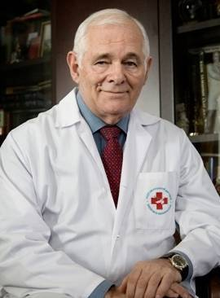
Леонид Михайлович Рошаль (27 апреля 1933 года) — советский и российский педиатр, хирург, доктор медицинских наук, профессор, общественный деятель, президент НИИ неотложной детской хирургии и травматологии, «Детский доктор мира» В 1988 году, после землетрясения в Спитаке, Леонид Михайлович приступил к созданию Всемирной ассоциации неотложной помощи и медицины катастроф. Он возглавил группу врачей, работавших на месте землетрясения в Армении, а также в районе военных действий на Ближнем Востоке и в Югославии. В 1990 году он стал председателем Международного комитета помощи детям при катастрофах и войнах. В этот комитет вошли известные специалисты-медики со всего мира. Тогда же он возглавил Международный благотворительный фонд помощи детям при катастрофах и войнах. В 1998 году Рошаль дважды отправлялся в Афганистан для оказания помощи детям, пострадавшим в результате землетрясения. В октябре 2002 года Л.М.Рошаль участвовал в переговорах с террористами, захватившими здание Театрального центра на Дубровке. Благодаря его участию из здания были выведены восемь детей, а заложникам были переданы вода и медикаменты. В конце лета 2005 года Леонид Михайлович Рошаль вошел в состав Общественной палаты России. Он попал в число 42 человек, назначенных по распоряжению президента России Владимира Путина. Автор и соавтор более 250 научных работ и 7 книг. Основные сферы деятельности – неотложная хирургия и травматология, медицина катастроф, организация здравоохранения.

Slide 13
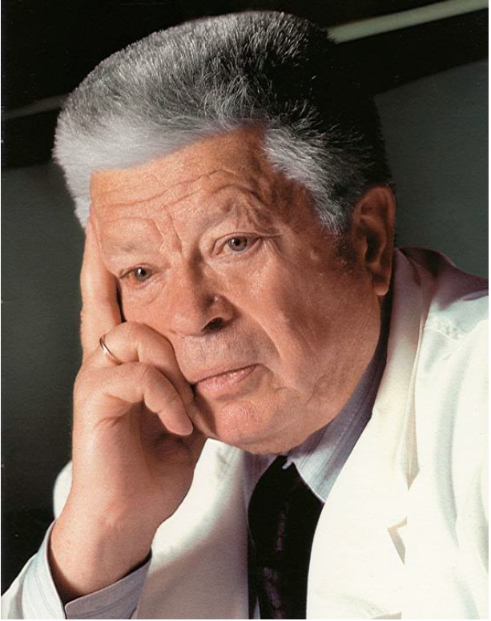
Святослав Николаевич Фёдоров (1927 - 2000) — советский и российский офтальмолог, глазной микрохирург, профессор, академик РАМН Святослав Николаевич был человеком поразительно талантливым, неуемно энергичным, удивительно отзывчивым, он был и хирургом, и политиком. Он оставил своим близким, друзьям, коллегам главное дело в жизни – созданный в апреле 1986 года на базе Института микрохирургии глаза Межотраслевой научно-технический комплекс "Микрохирургия глаза”. В 1960 году Фёдоров создал искусственный хрусталик и провел экспериментальную операцию по его имплантации. А уже в 1967 году возглавил кафедру глазных болезней и проблемную лабораторию по имплантации искусственного хрусталика 3-го Московского медицинского института. В 1969 году занялся имплантацией искусственной роговицы. В 1973 году впервые в мире разработал и провел операции по лечению глаукомы на ранних стадиях (метод глубокой склерэктомии, впоследствии получивший международное признание). В 1974 году году Святослав Федоров начал проводить операции по лечению и коррекции близорукости по разработанной им методике. Эта методика также получила мировое распространение. В общей сложности было проведено свыше 3 миллионов таких операций. В 1979 году будучи директором Института микрохирургии глаза он ввел ряд новшеств, таких, как медицинский хирургический конвейер (операцию проводят несколько

Slide 14
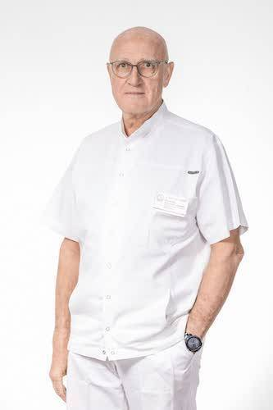
Александр Георгиевич Аганесов (1951 года рождения) - доктор медицинских наук, профессор, травматологортопед высшей категории Александр Георгиевич является одним из известных, и притом самых лучших докторов нашей страны в области ортопедической травматологии. Врач, травматолог-ортопед, получивший высшую категорию и владеющий практическими современными методами диагностики, а также хирургического и нехирургического лечения заболеваний, повреждений позвоночника и спинного мозга любой степени сложности. Более 30 лет он занимается любимым делом. С 2002 года – заведующий клиникой хирургии позвоночника Российского научного центра хирургии (РНЦХ) им. академика Б.В.Петровского РАМН, заведующий курсом вертебрологии ФППО ММА имени И.М.Сеченова. А.Г. Аганесов является автором более 120 научных публикаций, соавтор трёх учебников, имеет 7 авторских свидетельств на изобретения, 4 патента РФ, диплом на научное открытие РАЕН и Международной ассоциации авторов научных открытий «Закономерность развития компрессии сосудистонервных образований в межпозвонковых каналах поясничного отдела позвоночника человека». Также он автор первой в России и СНГ монографии о микрохирургической дискэктомии «Хирургическая реабилитация корешкового синдрома при остеохондрозе поясничного отдела позвоночника».

Slide 15
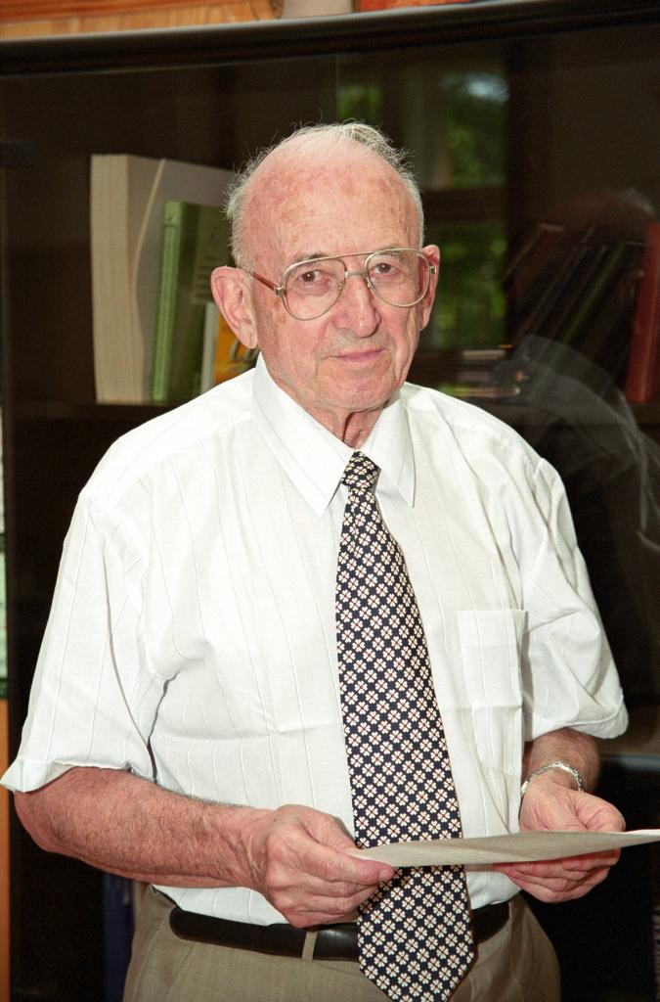
Михаил Израилевич Перельман (1924 - 2013) — советский и российский хирург, известный своими научными работами в области торакальной хирургии, академик АМН СССР — РАМН В профессиональной деятельности Михаила Израилевича Перельмана гармонично сочетаются качества уникального хирурга и большого ученого. Им проведено более 3 500 операций на органах грудной клетки, в основном на лёгких (при раке лёгких, туберкулёзе лёгких и гнойно-воспалительных заболеваниях лёгких). До последних лет своей жизни Михаил Израилевич делал по 120 операций в год. С 1963 по 1981 год Перельман работал в должности руководителя отделения грудной хирургии ВНИИ клинической и экспериментальной хирургии Минздрава СССР. А с 1964 года - консультант 4-го Главного управления при Минздраве СССР (Медицинский центр Управления делами при Президенте Российской Федерации). С 1981 года заведовал кафедрой фтизиопульмонологии 1-го Московского государственного медицинского университета имени И.М. Сеченова. А с 1998 года до конца жизни Михаил Израилевич Перельман также возглавлял НИИ фтизиопульмонологии этого же вуза. Также он является автором 24 монографий и книг, 32 глав в отечественных и зарубежных руководствах и книгах, 35 статей в энциклопедиях, 250 статей в центральных отечественных и зарубежных журналах, 350 публикаций приходится на статьи в книгах, сборниках, автор или консультант 9 научных и учебных фильмов. Ранние его работы относятся к хирургии органов брюшной полости, вегетативной нервной системы, сердца и сосудов. Основные научные работы посвящены хирургическому лечению повреждений и заболеваний трахеи и бронхов, диагностике и лечению опухолей лёгких, хирургии лёгочного туберкулёза, применению различных технических средств в хирургии. Результатом многолетнего исследования стала монография «Хирургия трахеи».

Slide 16
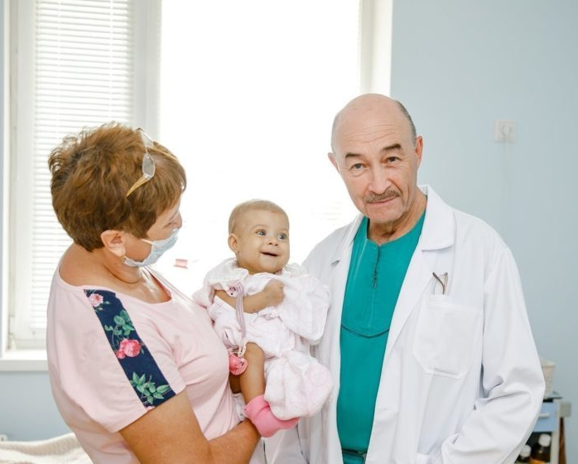
Сергей Владимирович Готье (23 сентября 1947 года) - доктор медицинских наук, профессор, академик РАН, Главный трансплантолог Минздрава России, Заслуженный врач Российской Федерации Жизнь во врачебной семье предопределила профессиональный выбор Сергея Владимировича Готье – он яркий представитель хирургической и научной школы Б.В. Петровского. В 1976 году защитил кандидатскую диссертацию, будучи уже высококвалифицированным специалистом в области общей хирургии и владея всеми видами оперативных вмешательств на органах брюшной полости. С 1989 года углубленно занимается вопросами трансплантации печени, один из организаторов и основных исполнителей первой в России ортотопической трансплантации печени в 1990 году. Автор оригинальной методики трансплантации правой доли печени от живого родственного донора, которую впервые в мире выполнил в 1997 году. Эта методика запатентована и получила широкое распространение в мире. Под его руководством разработаны два фундаментальных направления в трансплантологии. Сергей Владимирович является единственным хирургом, выполняющим родственную трансплантацию печени и трансплантацию печени в педиатрии, в том числе пациентам первого года жизни. В феврале 2002 года С.В. Готье стал первым в России хирургом, который выполнил одномоментную пересадку печени и почки одному реципиенту. С 2008 года Сергей Владимирович возглавляет ФГУ "ФНЦ трансплантологии и искусственных органов имени академика Валерия Ивановича Шумакова" Минздравсоцразвития России. Им создана школа специалистов-трансплантологов.

Slide 17
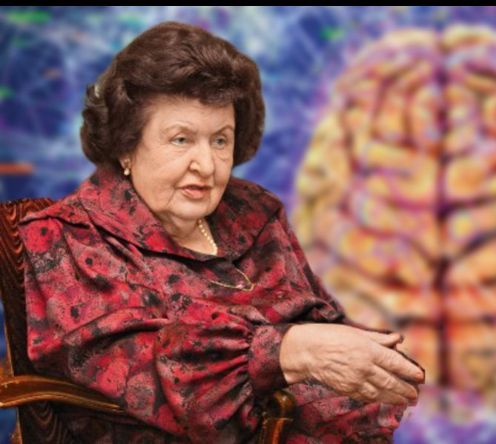
Наталья Петровна Бехтерева (1924 - 2008 ) — советский и российский нейрофизиолог, доктор медицинских наук, профессор, академик РАН и РАМН Наша знаменитая соотечественница Наталья Петровна Бехтерева исследовала принципы деятельности головного мозга человека в норме и патологии и особенно физиологические основы психической деятельности. О чём ею и были написаны научные труды. Она первая кто в СССР применила способ долгосрочного вживления электродов в мозг человека в диагностических и лечебных целях. Под ее руководством была создана новая ветвь неврологии и нейрохирургии. Открытием признано выявленное Н.П. Бехтеревой свойство нейронов подкорковых образований головного мозга человека реагировать на смысловое содержание речи и участвовать в качестве звеньев систем обеспечения мыслительной деятельности. Также получила убедительное подтверждение и принание теория Бехтеревой о мозговой организации мыслительной деятельности человека системой из жёстких и гибких звеньев. С 1990 года Наталья Петровна была научным руководителем Центра «Мозг» АН СССР, а с 1992 года - Института мозга человека РАН. За свою жизнь доктор Бехтерева написала 400 научных работ, создала научную школу, насчитывающую большое число ученых и врачей.

Slide 18
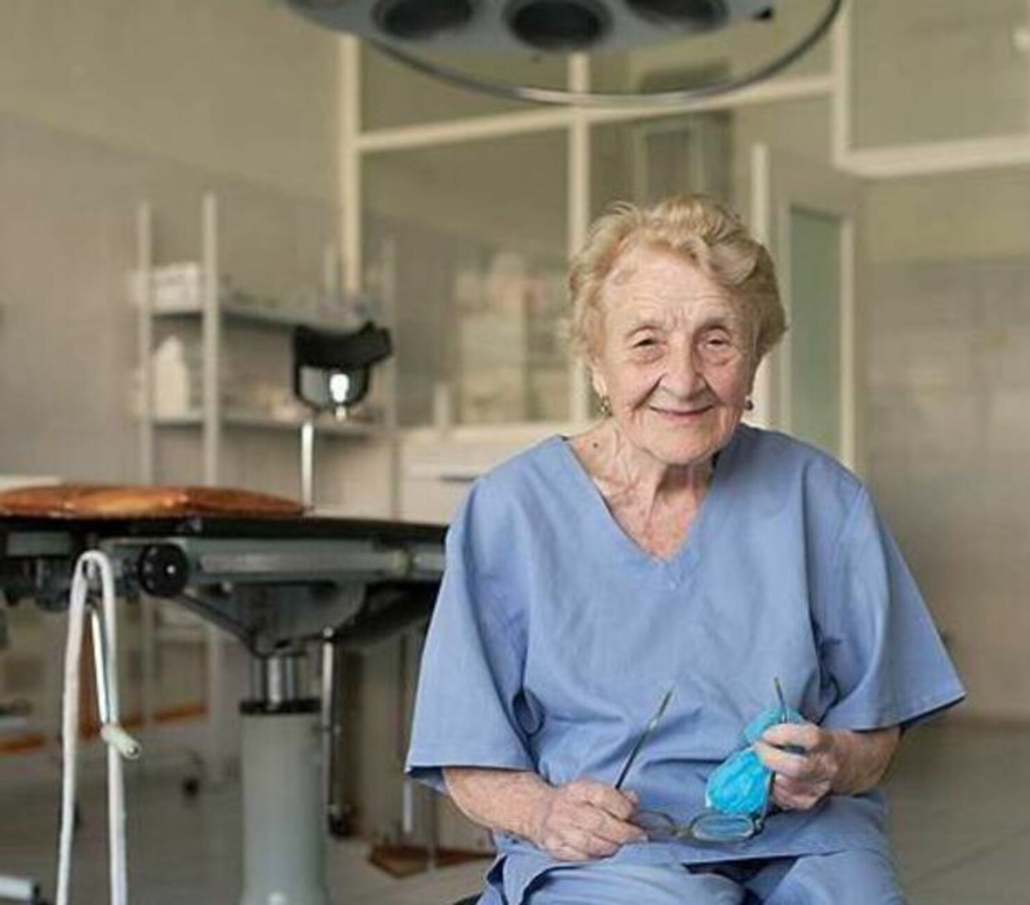
Алла Ильинична Лёвушкина (1928 года рождения) - практикующий врач хирург, практолог, лауреат ежегодной Всероссийской премии «Призвание» Алла Ильинична Лёвушкина героическая женщина с большим сердцем настолько предана своей профессии уже более 63 лет, что и по сей день проводит более 100 операций в год. А к её кабинету всегда выстраиваются очереди. В родной Рязани молодой хирург начинала свою деятельность в санитарной авиации, где и проработала 30 лет. Лёвушкина – хирург-проктолог. Когда она начинала практику как врача практолога, специалистов в этой области в Рязани не было. Не было желающих оперировать эту слишком сложную и грязную часть тела. И она считает, что если больной нуждается в такой помощи – нет места для сантиментов. А.И. Лёвушника Профессионал с большой буквы, ведь в проктологии показаниями к хирургическому вмешательству часто являются совсем уж запущенные случаи, нередко связанные с онкологией, а у её пациентов «нулевая смертность», что является отличным показателем работы и профессионализма доктора.

Slide 19
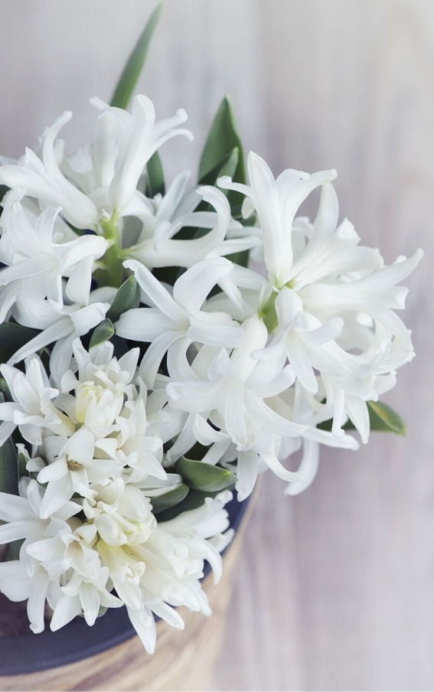
Если б все профессии на свете
Вдруг сложить горою на планете,
То, наверно, у ее вершины
Вспыхнуло бы слово: "Медицина".
Ибо чуть не с каменного века
Не было почетнее судьбы,
Чем сражаться в пламени борьбы
За спасенье жизни человека.

